Slide 1
Tehetséggondozás a Pécsi Szakképzési Centrum tagintézményeiben

Slide 2
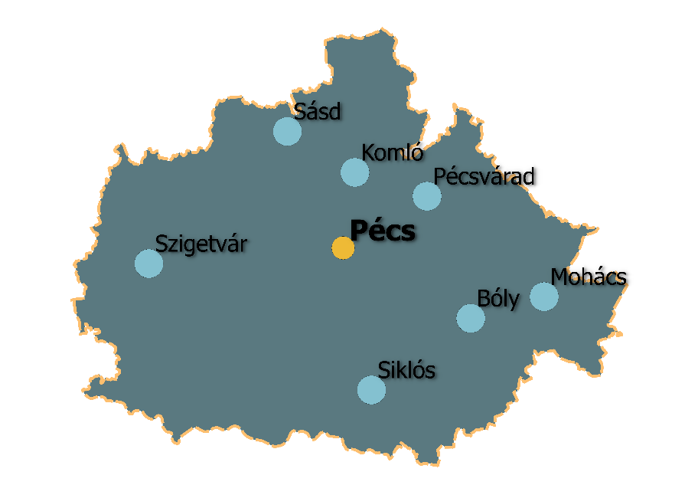
Pécsi Szakképzési Centrum
2015. július 1.
KLIK → NGM (NSZFH) → ITM
13 iskola - 8 település - 6.600 tanuló
Tagintézmények:
Pécs, Mohács, Bóly, Komló,
Pécsvárad, Sásd, Siklós, Szigetvár
Főigazgatóság:
7622 Pécs, Batthyány u. 1-3.

Slide 3
Pécsi SZC célok - feladatok
Iskolarendszerű szakképzés
Felnőttoktatás
Felnőttképzés
Szoros munkaerőpiaci kapcsolatok
Országos pályázatok
Felzárkóztatás, Ginop gyakornoki program, informatika, idegen nyelv

Slide 4
Tehetséggondozás
A tehetség a velünk született adottságokra épülő, majd gyakorlás, céltudatos fejlesztés által kibontakoztatott képesség.
Feladataink:
a diákok személyiségközpontú megközelítése,
a gátlások, szorongások leküzdése,
az önismeret, önértékelés fejlesztése, a kreativitás fejlesztése,
a memória fejlesztése,
felkészítés a munkahelyi beilleszkedésre,
a tudás értékesíthetősége, a munkaerőpiac figyelemmel kísérése,
az információszerzés, mint a csoportmunka egyik fontos formájának elfogadása,
speciális tanulási módszerek megismerése és megismertetése.
Van, hogy valaki nem kiemelkedően tehetséges az adott területen, de annak művelése fontos számára (örömforrás, feszültség levezetése, gondolatok megosztása), nekünk őt akkor is támogatni kell, hisz segítséggel sokkal jobbá válhat, sikerei lehetnek, önértékelése, önbecsülése fejlődhet.

Slide 5
Szakképzés 4.0

Slide 6
Tehetséggondozás területei
Emelt szintű vizsgára való felkészítés
Nyelvi felkészítés
Sport
Szakmai versenyekre való felkészítés
Tanulmányi versenyekre való felkészítés
Kultúra
Akkreditált tehetségpont

Slide 7
Versenyeredmények:
Országos Honvédelmi verseny
Országos Diákolimpia
Országos Középiskolai Rendészeti Csapatverseny
Szakma Kiváló Tanulója Verseny
Szakmasztár
WORLD ROBOT OLIMPIAD
Zrínyi Ilona Matematika verseny
elsősegélynyújtó verseny
Ifjúsági Katasztrófavédelmi Verseny
Saját lábon című vállalkozástervezési versenyen
Édes Anyanyelvünk, Szép Magyar Beszéd
Stádium díj
Tavaszváró kalandőrület

Slide 8
Nehézségek
A foglalkozások megszervezését és eredményességét negatívan befolyásolja:
a napi 7-8 tanóra után a tanulók már nem szívesen vállalnak plusz feladatokat
tanulóink nagy része bejáró, a környék közlekedési infrastruktúrája hiányos

Slide 9
Köszönöm a figyelmet!
Rittlinger Zoltán
főigazgató

